Slide 1
ESTAR / HAY
USOS

Slide 2
HAY
Forma impersonal del presente de indicativo del verbo HABER
Se usa para informar de la existencia de algo.
En mi barrio hay un parque muy grande
Hay mucha gente en la plaza
Es invariable: tiene la misma forma para hablar en singular y en plural.
Hay una persona esperando en la sala
Hay muchas personas en el concierto
En los otros tiempos y modos se conjuga en tercera persona singular:
Hubo huelga el martes pasado
Había mucha gente en la fiesta

Slide 3
… HAY
Los sustantivos a los que se refiere van acompañados de artículos indeterminados, numerales, cuantificadores o no tienen ningún determinante
En esta ciudad hay seis universidades ( con numeral)
En esta ciudad hay un teatro muy famoso (artículo indeterminado)
En esta ciudad hay muchos restaurantes (cuantificador)
En esta ciudad hay cultura (Ø)
Nunca se combina con un artículo determinado:
Hay las plantas en el balcón

Slide 4
HAY ESTAR (está/están)
Informar sobre cosas o personas no identificados.
Para hablar de la existencia de algo.
En Guatemala hay muchos volcanes.
No hay dinero suficiente para pagar la deuda.
Informar sobre cosas o personas identificadas.
Para hablar de la ubicación de algo identificado (usamos artículos determinados y demostrativos, posesivos)
Ahí está mi libro
Estos volcanes están cerca de la capital
¿Dónde están los volcanes más famosos?

Slide 5
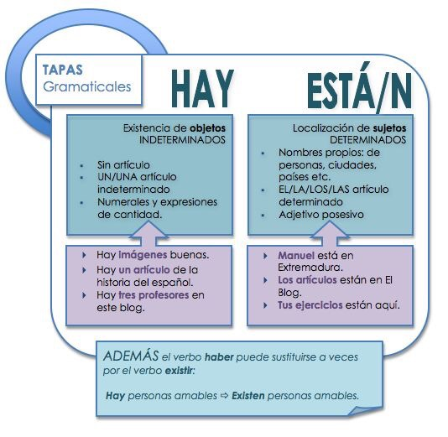

Slide 6
HAY TENER
→ Existencia
→ Es impersonal
Hay un gato en las escaleras
El año pasado había muchos problemas en la empresa
→Posesión
→ Se conjuga
Tengo un gato gris
El año pasado tenía muchos problemas en mi familia

